Slide 1
17章 真空中的静电场小结
1、电场强度的定义
2、电场强度的计算
3、高斯定理
4、电场力的功 电势能
5、电势的定义

Slide 2

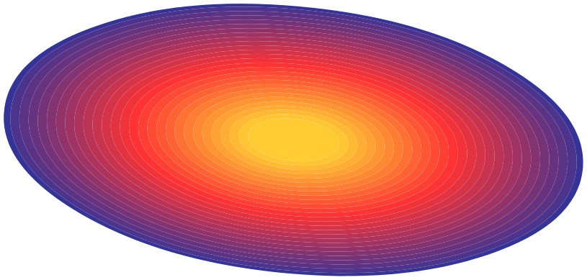

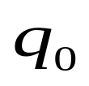

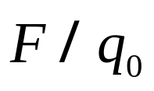
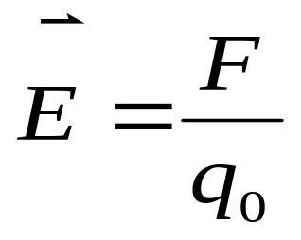

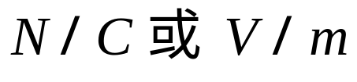
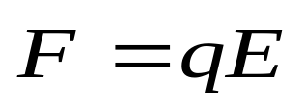
1、电场强度的定义
定义 P 点的电场，引入试验电荷 于P 点
试验电荷的条件：
电场
① 线度很小
q₀
+
+
+
② 带电量很小
+
Q
+
+
在 P点受电场的作用力与
的电量成正比, 但比值
与 无关。
电场中某点的电场强度等于单位正电荷在该点受的电场力。
是一个矢量, 方向为正电荷在该点的受力方向。
电场强度定义式
的单位
点电荷在电场中受到的电场力

Slide 3
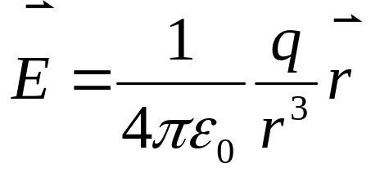



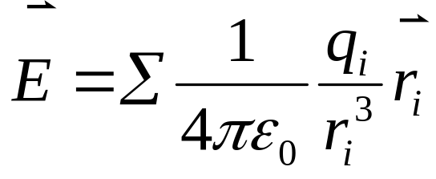
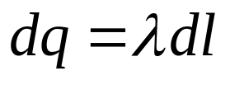
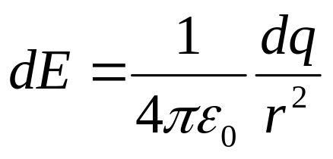


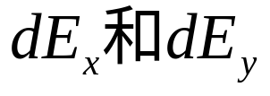
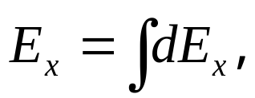
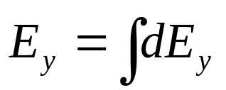
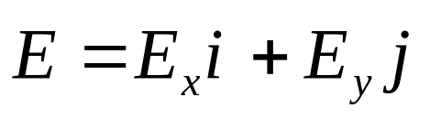
2、电场强度的计算
， 与 同方向
(1)点电荷的场强公式
， 与 反方向
(2)点电荷系的场强 （场强叠加原理）
即：点电荷系在空间某点产生的场强等于各点电荷单独存在时在该点产生的场强的矢量和。
(3)电荷连续分布的带电体的场强
计算步骤:
① 建立坐标
② 带电体上任取电荷元
③ 电荷元 在P点的场强 的大小
④ 把 分解为

Slide 4
3、高斯定理
（1）电场线
（形象描述电场而假想的一些线）
规定:
① 电场线上任一点的切线方向表示该点场强的方向
②电场线的疏密表示该点处场强的大小
电场线的特点：
① 电场线起始于正电荷，终止于负电荷。
② 电场线不闭合，不相交。
③ 电场线密集处电场强，电场线稀疏处电场弱。
+ + + + + + + + +
均匀电场的电场线
电场线为直线，且疏密相同
- - - - - - - - - -

Slide 5
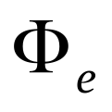
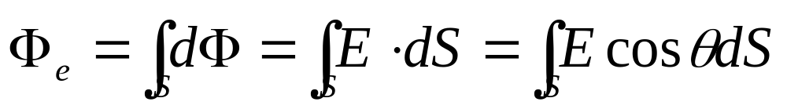





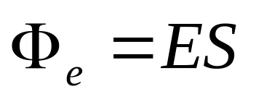
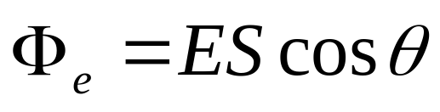
（2）电场强度通量
垂直通过电场中某一面积的电场线条数，叫通过该面积的电通量。
电通量的计算
均匀电场中通过一平面 S 的电通量
平面法矢
θ
θ
与 平行
与 成 角

Slide 6
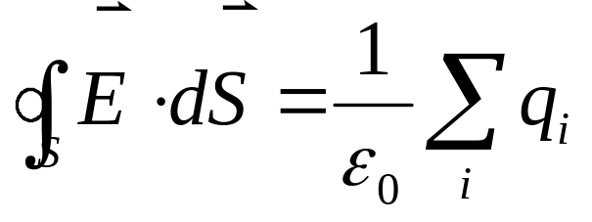
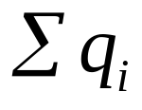
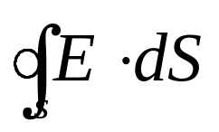


（3）真空中的高斯定理
高斯定理是关于静电场中，通过一闭合曲面的电通量与该曲面内包围电荷的关系的一个定理。
高斯定理的数学表达式为
① 定理右边的 是闭合面内包围电荷的代数和。闭合
面外的电荷对积分 无贡献。
② 定理左边的 是闭合面上 处的合场强，电荷在内、在外对该处的场强都有贡献。
即：闭合面外的电荷对空间各点的 有贡献，要影响闭合面上各面元的 通量，但对闭合面的总通量无贡献。
高斯定理表明静电场是有源场

Slide 7
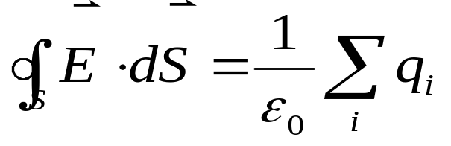

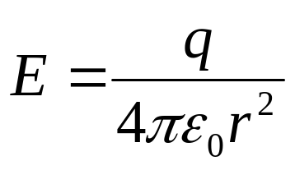

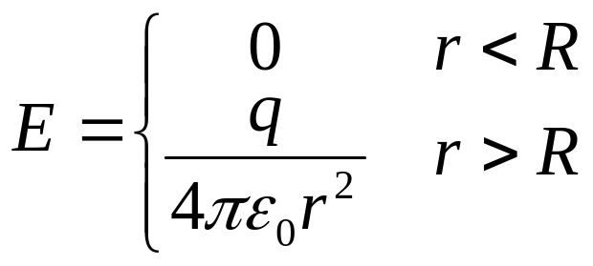


（4）用高斯定理求场强
条件：
电荷分布（场强分布）具有一定对称性
（球对称、轴对称或面对称）
步骤：
（1）分析对称性；
（2）取过场点的闭合曲面（球形或圆柱形）作为高斯面；
（3）计算通过此闭合曲面的 通量；
（4）找出闭合曲面包围的电荷，由高斯定理求得E 。
记住下列一些典型带电体的场强公式
① 点电荷
② 均匀带电球面

Slide 8



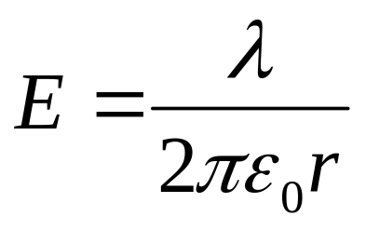



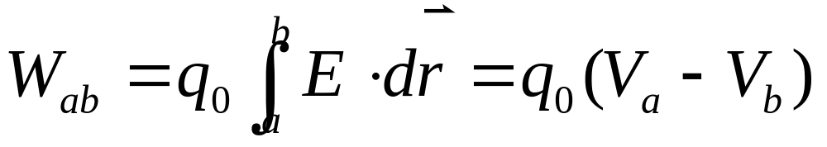
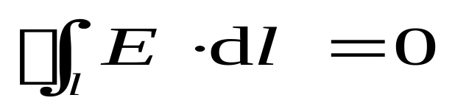
③ 无限大带电平面
④ 无限长带电直线
4、电场力的功 电势能
把 在电场中从 电场力的功
静电场力做功与路径无关，只与始末位置有关。静电场是保守场-----静电场的环路定理

Slide 9
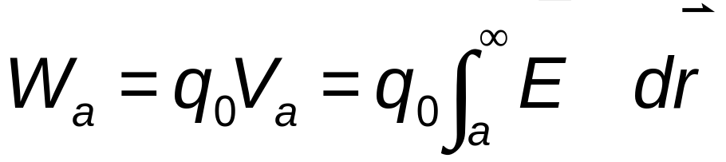
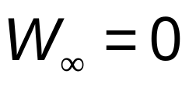
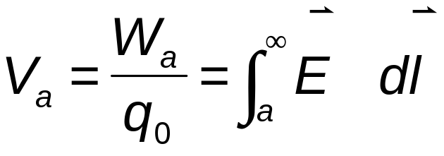
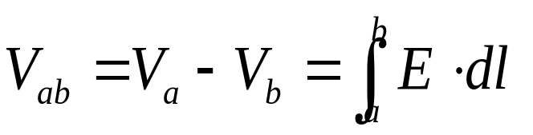
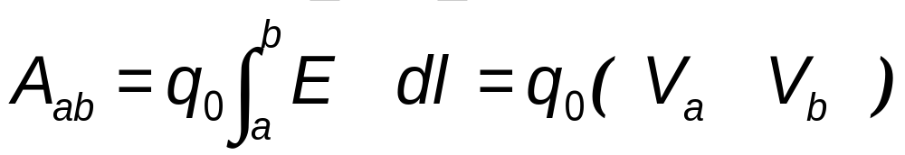
电荷 在电场中a点的电势能
5、电势的定义
电势差：
电场力的功与电势差的关系

Slide 10
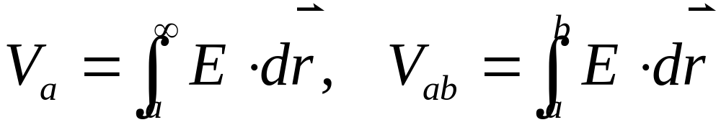
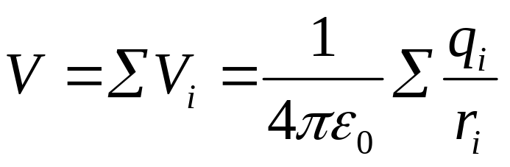
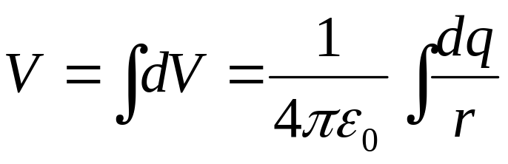
电势的计算
（1）场强积分法(定义法)
计算时, 必须知道从积分下限到上限场强的分布
（2）用电势叠加原理求电势
分立点电荷
连续分布带电体

Slide 11
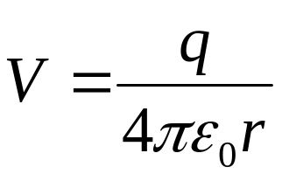
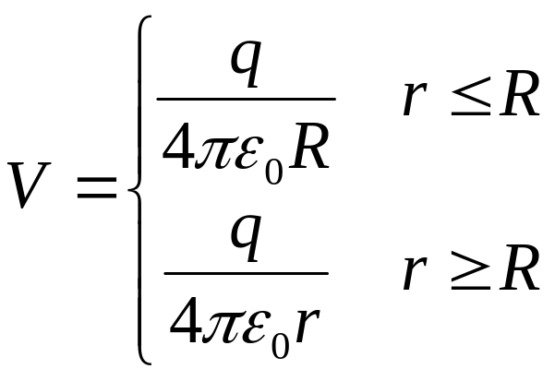
记住下列一些典型带电体的电势公式
① 点电荷
② 均匀带电球面

Slide 12


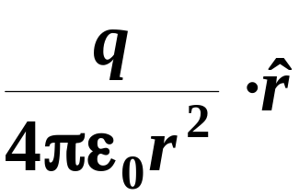

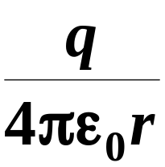


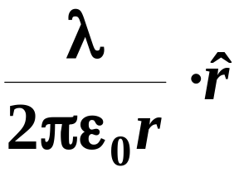

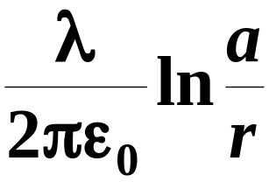



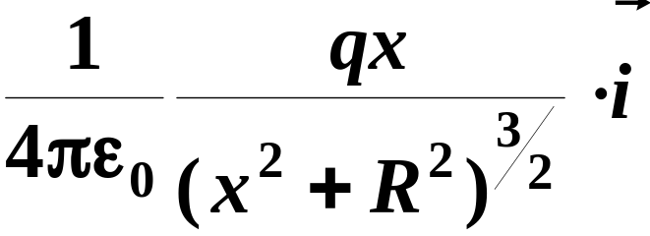
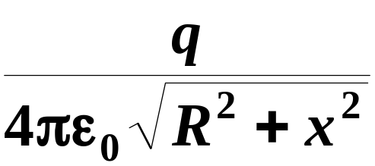


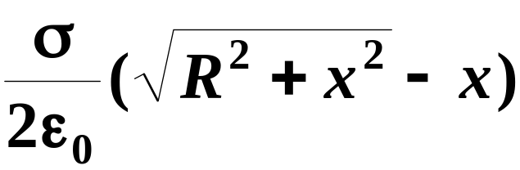
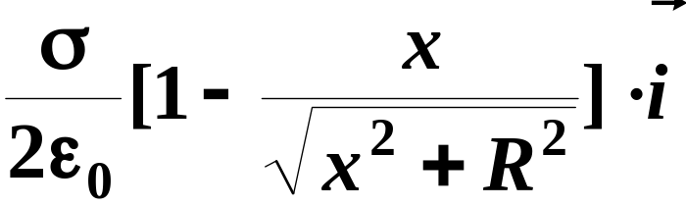

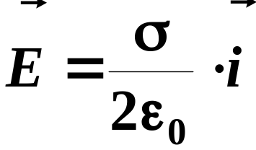

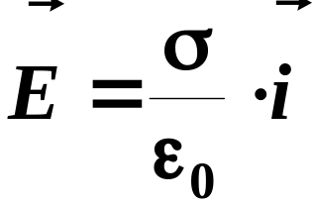
二、几种典型电荷体系的场强、电势分布：
场源电荷（+）

Slide 13
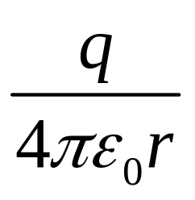


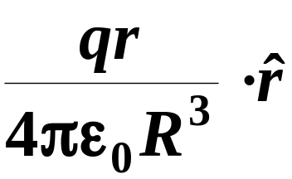
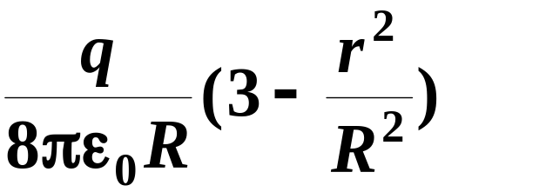










场源电荷（+）

